Slide 1







Aplikasi Penyewaan Mobil
Online Berbasis Web

Slide 2


Nama Anggota
1
Maulia Hafifatun S
5230411231
Kelompok 3
2
Elsa Ambarwati
5230411238
3
Birgita Egi Azh F
5230411255
4
Risang Haryo P
5230411290

Slide 3

Penjelasan
Program ini adalah aplikasi penyewaan mobil berbasis website yang memiliki dua
metode utama, yaitu lepas kunci dan dengan supir. Website penyewaan mobil online memungkinkan pengguna untuk mencari informasi tentang jenis mobil yang tersedia, harga sewa, dan syarat-syarat penyewaan dengan lebih cepat dan mudah. Selain itu, sistem ini juga dapat mengelola data kendaraan dan transaksi penyewaan secara efisien. Dengan demikian, pembuatan website ini diharapkan dapat membantu penyewa untuk menyewa mobil sesuai dengan kebutuhan

Slide 4

Tujuan
N
Merancang dan mengembangkan website yang user-friendly
2. Mengidentifikasi fitur - fitur yang diperlukan.
3. Membangun sistem database yang efektif untuk pengelolaan data

Slide 5
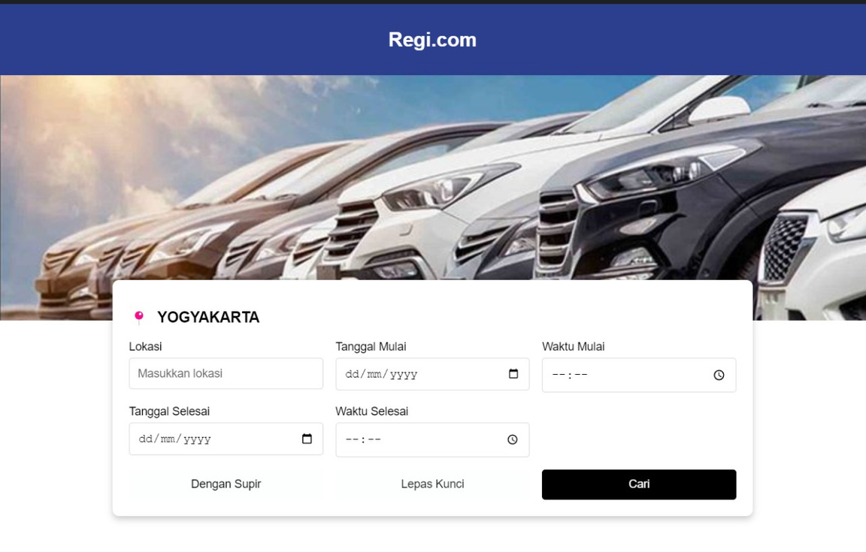
Tampilan Halaman Utama
Halaman utama layanan penyewaan mobil Regi.com menyediakan formulir penyewaan yang memungkinkan pengguna memasukkan lokasi penyewaan di daerah Yogyakarta, tanggal dan waktu awal serta akhir penyewaan, dengan pilihan metode penyewaan berupa mobil dengan supir atau lepas kunci. Tombol "Cari" digunakan untuk memproses pencarian mobil yang tersedia sesuai dengan kebutuhan.

Slide 6
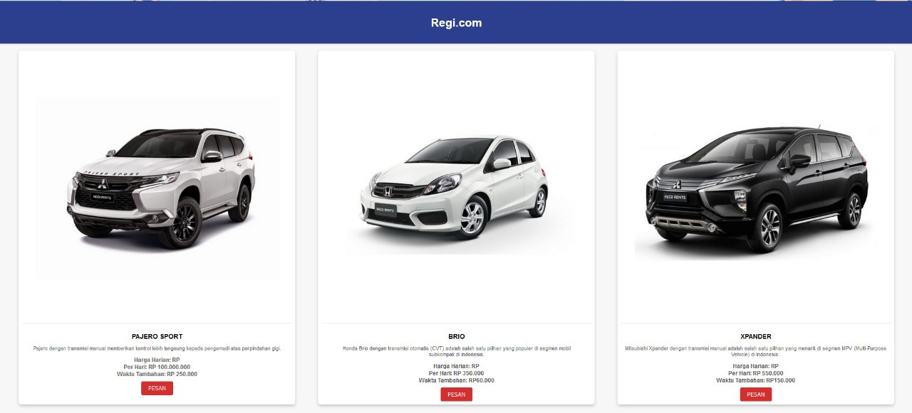
Tampilan Pilih Mobil
Penyewa akan melihat pilihan tiga jenis mobil: Pajero Sport, Honda Brio, dan Xpander, lengkap dengan deskripsi fitur, harga harian, serta biaya tambahan jika melebihi batas sewa. Tombol "Pesan" tersedia untuk melanjutkan pemesanan setelah memilih mobil.

Slide 7
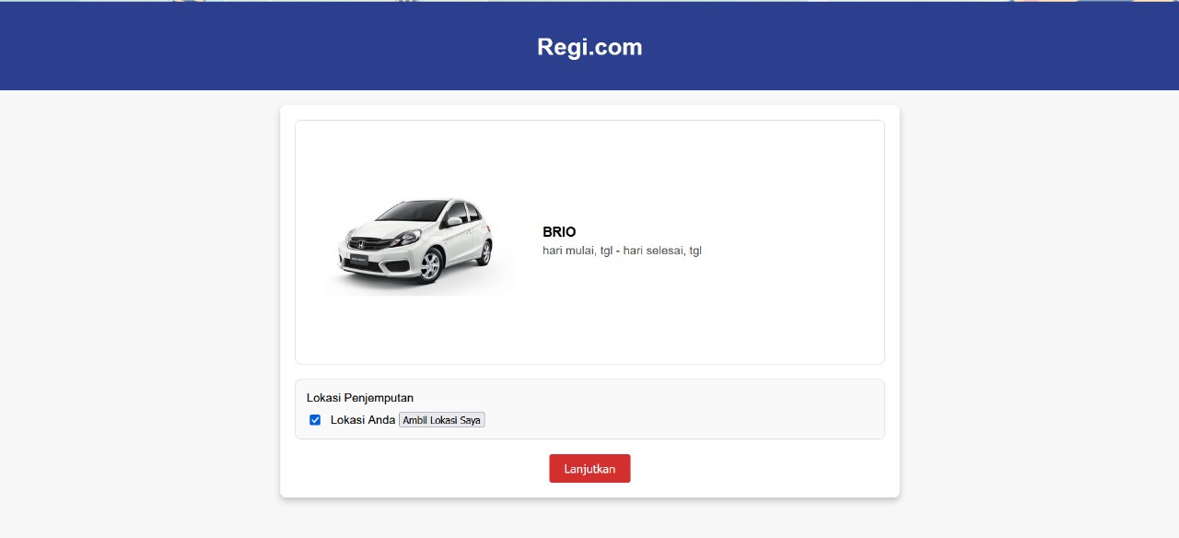
Tampilan Metode Dengan Supir
Apabila penyewa memilih menggunakan supir, terdapat tambahan tampilan untuk memasukkan lokasi penjemputan setelah memilih mobil yang akan disewa.

Slide 8
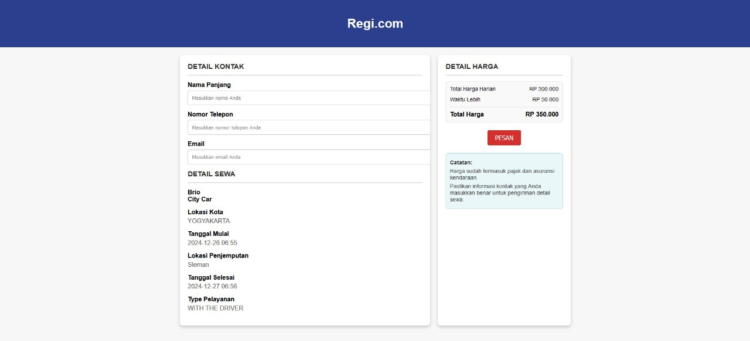
Tampilan Konfirmsi Pesanan Dengan Supir
Halaman konfirmasi mencakup detail kontak, sewa, rincian harga, dan catatan penting. Tombol "Pesan" digunakan untuk mengonfirmasi pemesanan secara final.

Slide 9
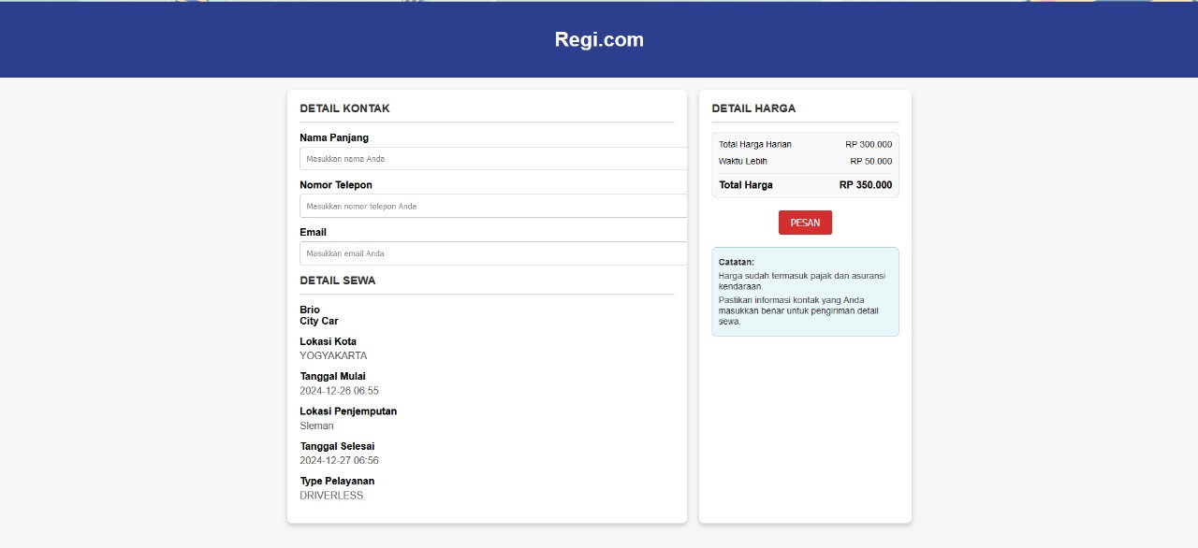
Tampilan Konfirmsi Pesanan
Lepas Kunci
Jika memilih lepas kunci, penyewa akan langsung diarahkan ke halaman konfirmasi yang berisi detail kontak (nama, nomor telepon, email), detail sewa (mobil, lokasi, tanggal, tipe pelayanan), rincian harga, dan total harga. Tombol "Pesan" digunakan untuk mengonfirmasi pemesanan secara final, disertai catatan penting bagi penyewa.

Slide 10
Kesimpulan
Pengembangan aplikasi penyewaan mobil berbasis web merupakan solusi efektif untuk memenuhi kebutuhan masyarakat, memungkinkan proses sewa kendaraan menjadi lebih efisien dan nyaman. Aplikasi ini memudahkan pengguna mencari informasi mobil, menentukan waktu sewa, dan memilih metode penyewaan (lepas kunci atau dengan sopir), sekaligus mendukung pengelolaan data kendaraan dan transaksi secara terstruktur untuk meningkatkan efisiensi operasional perusahaan.

Slide 11
Terima Kasih

